Slide 1


Slide 2


Slide 3
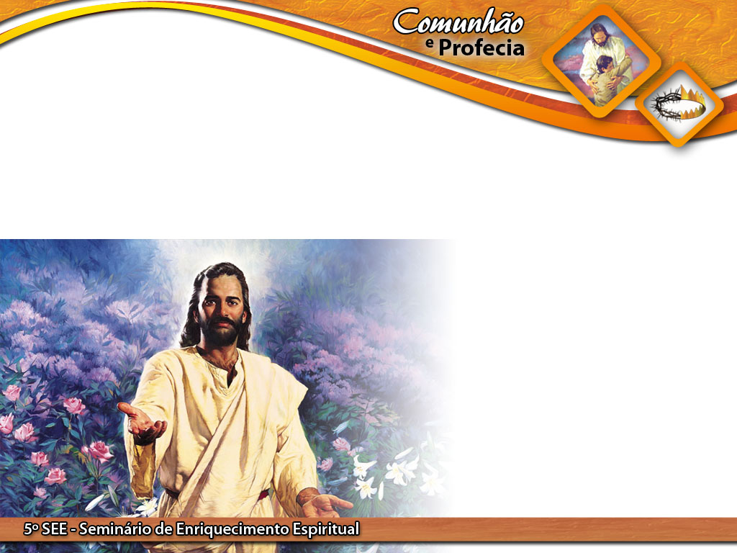
Salvação disponível a todos

Slide 4
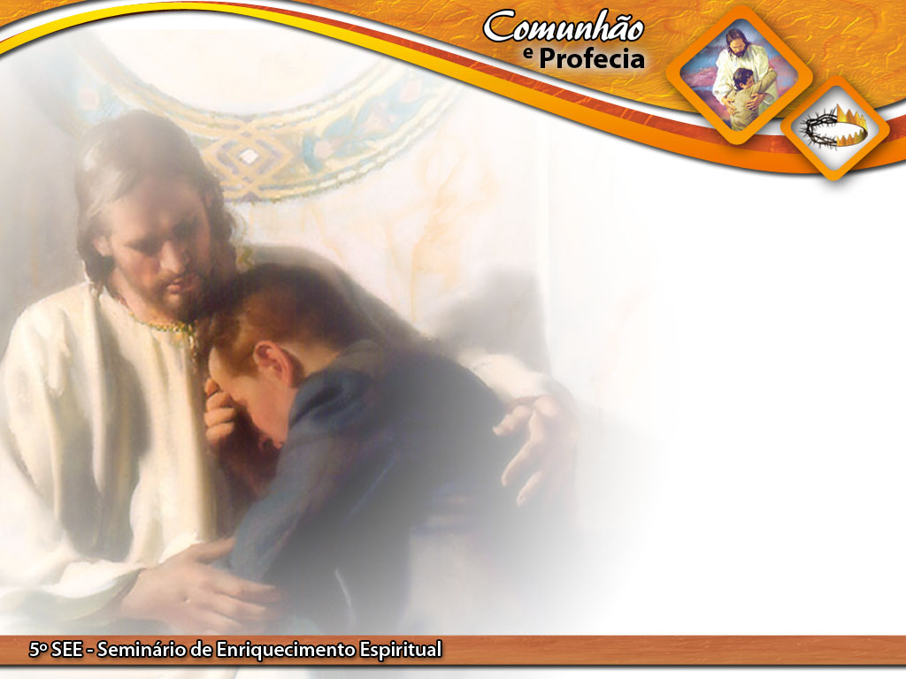
O amor de Deus não é exclusivista e nem seletivo. Deus ama incondicionalmente toda humanidade. Quando Ele olha amorosamente para o planeta Terra e todos os seus moradores são objeto de Sua misericórdia e Seu perdão.

Slide 5
Ninguém, por mais pecador que seja está fora e impossibilitado de ser alcançado pelo amor de Deus “Por que Deus amou o mundo de tal maneira que deu o Seu Filho Unigênito” (Jo 3:16).

Slide 6
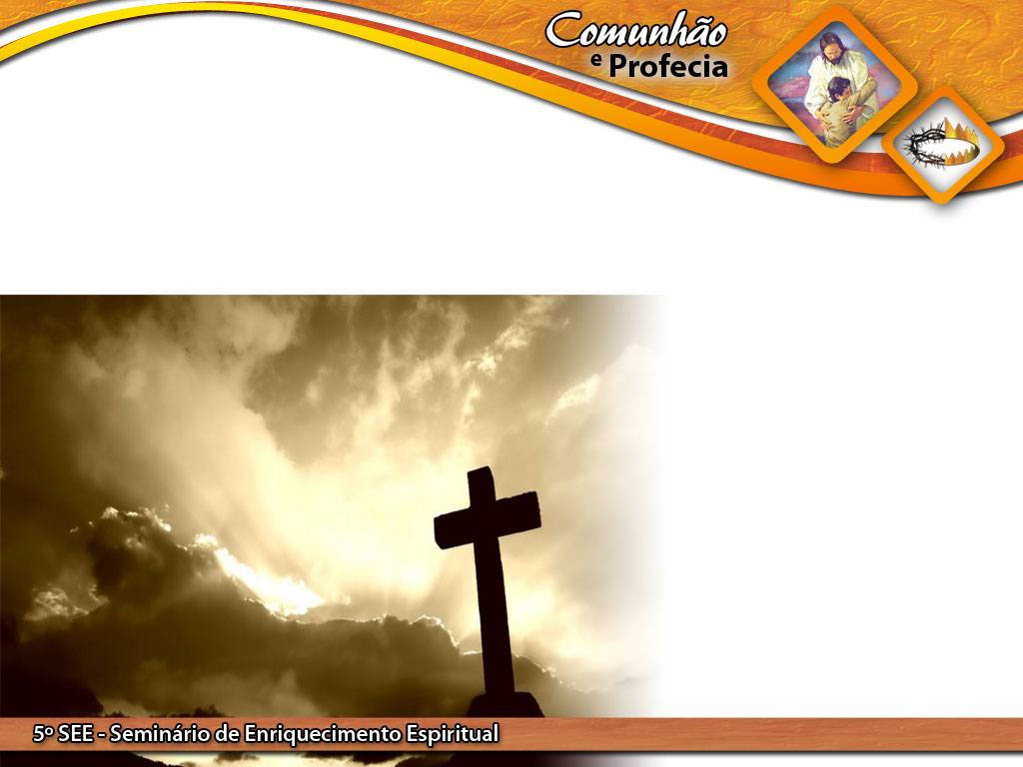
Sacrifício por todos

Slide 7
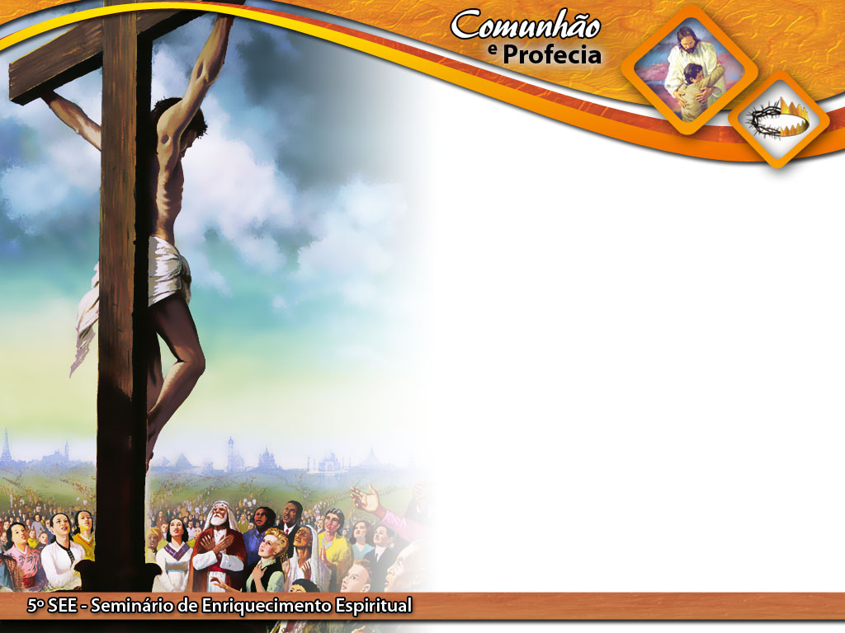
Quando Cristo foi pregado na Cruz, estava pensando na salvação de toda a humanidade. O sacrifício de Cristo teve efeitos mundiais. Considerando que a visão de resgate espiritual da humanidade seja de abrangência mundial, é natural que o sacrifício que garante tal resgate também o seja.

Slide 8
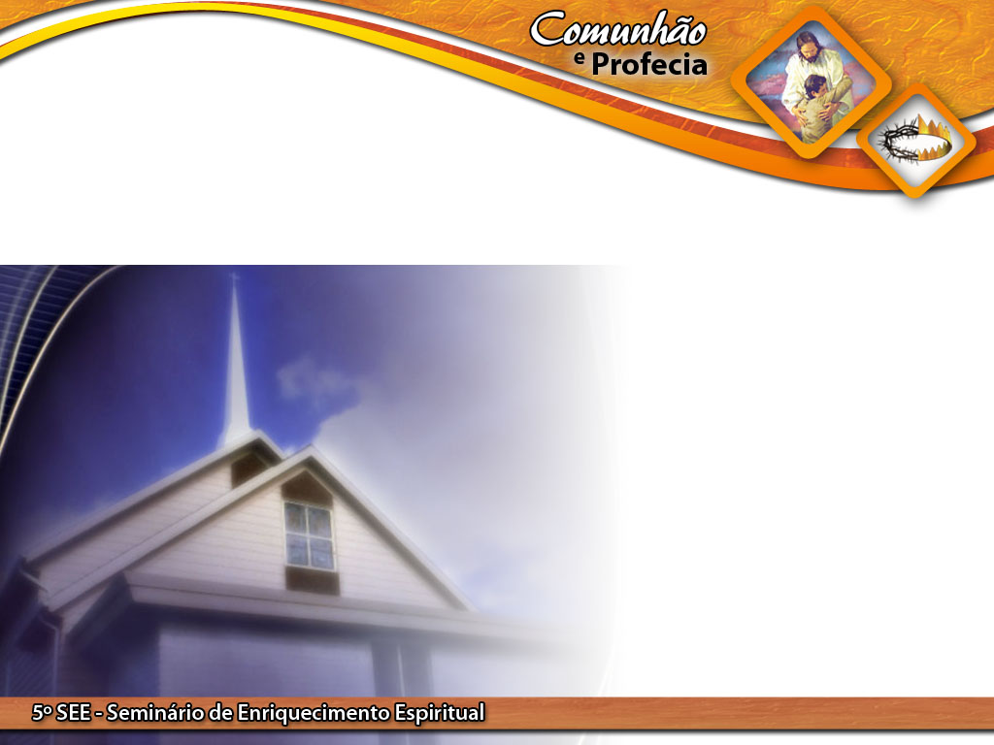
Missão Mundial da Igreja
de Deus

Slide 9
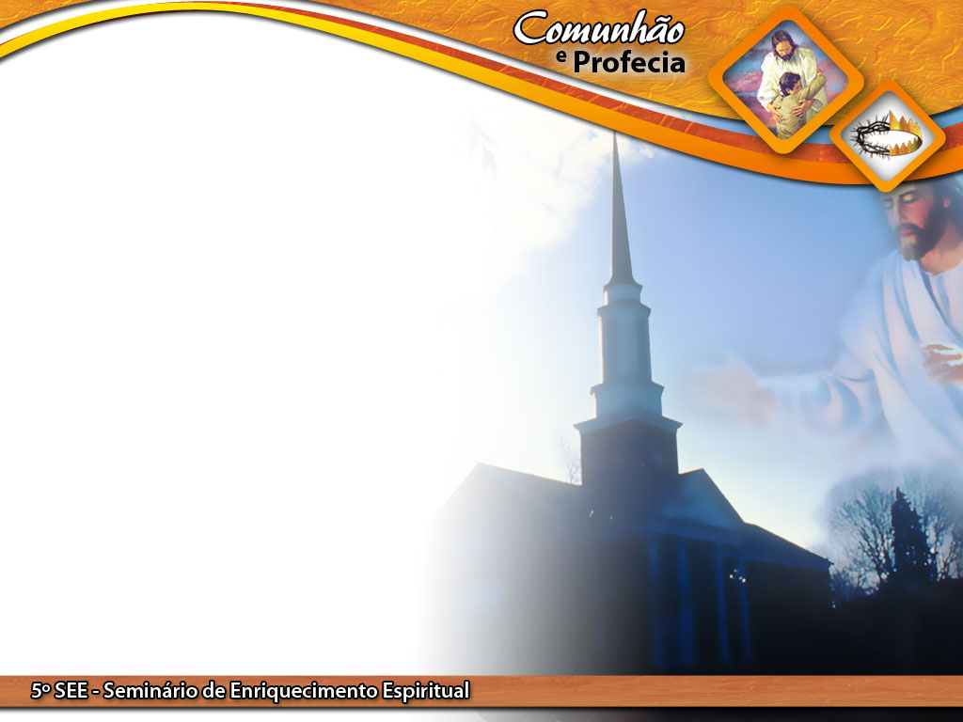
Tendo como pano de fundo o Grande Conflito, devemos entender que o papel da igreja de Deus é de proclamar a tríplice mensagem angélica de Apocalipse 14 a toda criatura, língua e povo.

Slide 10
A igreja, inteiramente consagrada ao seu trabalho, deve levar a mensagem ao mundo. [...] Um mundo, que está a perecer no pecado deve ser iluminado” (Evangelismo, p. 16).

Slide 11
“A igreja é o instrumento apontado por Deus para a salvação dos homens. Desde o princípio tem sido plano de Deus que através de Sua igreja seja refletida para o mundo Sua plenitude e suficiência. Aos membros da igreja, a quem Ele chamou das trevas para Sua maravilhosa luz, compete manifestar Sua glória”
(Serviço Cristão, p. 15).

Slide 12
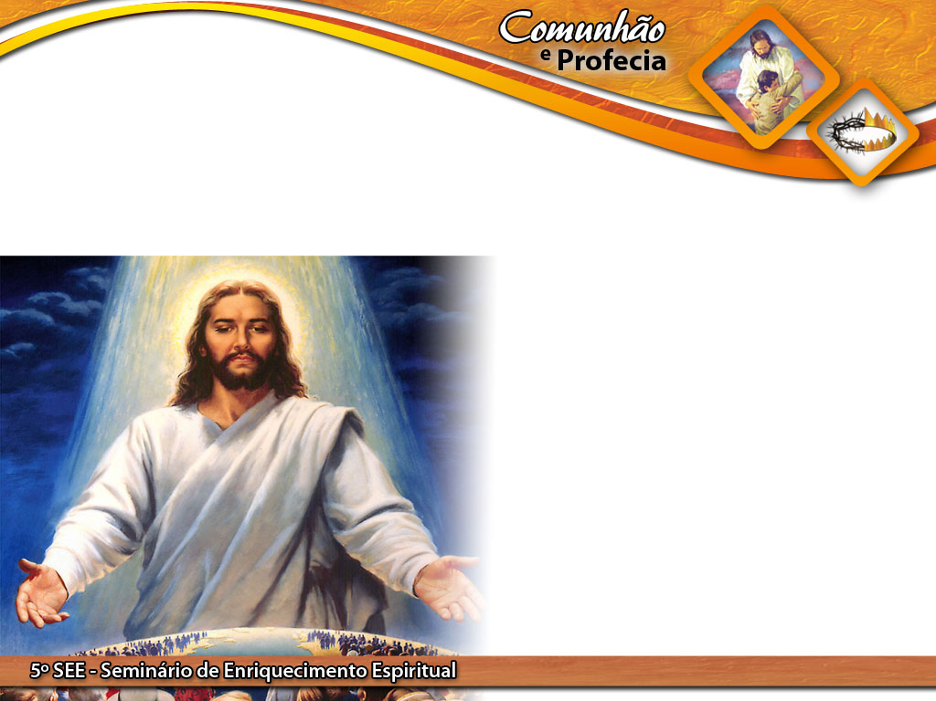
Mensagem Mundial de Deus

Slide 13
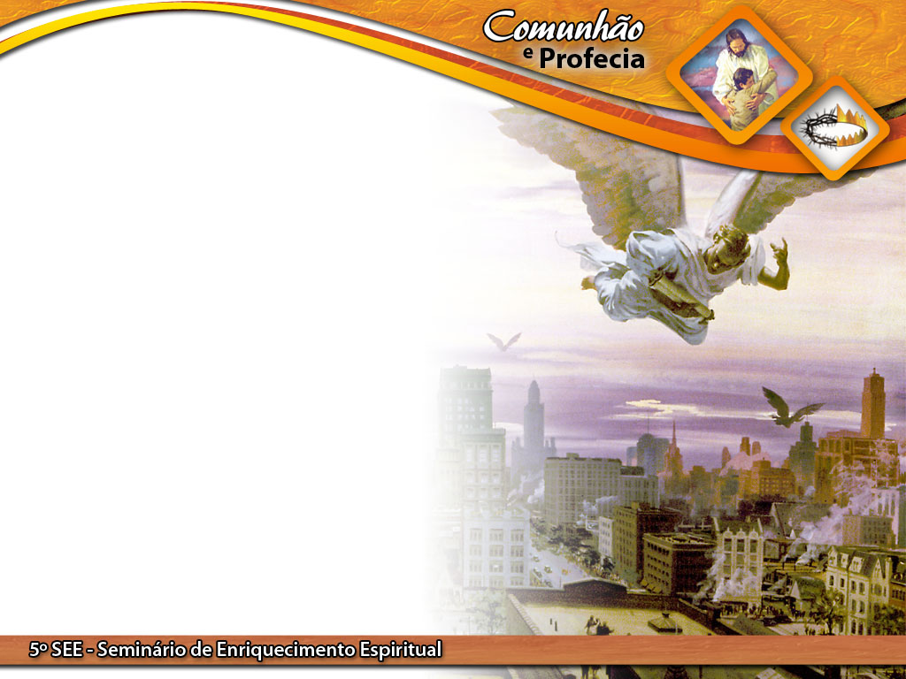
Em Apocalipse 14:6 é dito: “Vi outro anjo voando pelo meio do Céu, tendo um evangelho eterno para pregar aos que se assentam sobre a Terra, e a cada nação, e tribo, e língua, e povo”.

Slide 14
Deus tem uma visão mundial para a redenção da humanidade. Ele entregou Seu Filho em Sacrifício para alcançar o mundo e estabeleceu Sua igreja com uma missão mundial. Isso torna evidente que Deus tem uma mensagem mundial.

Slide 15
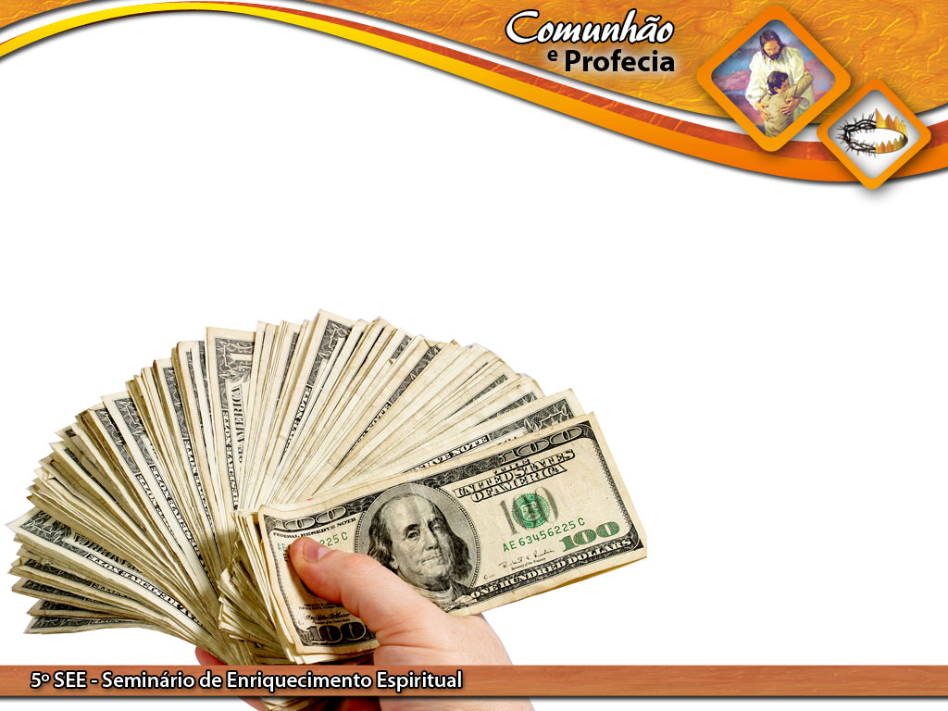
Plano Financeiro Mundial

Slide 16
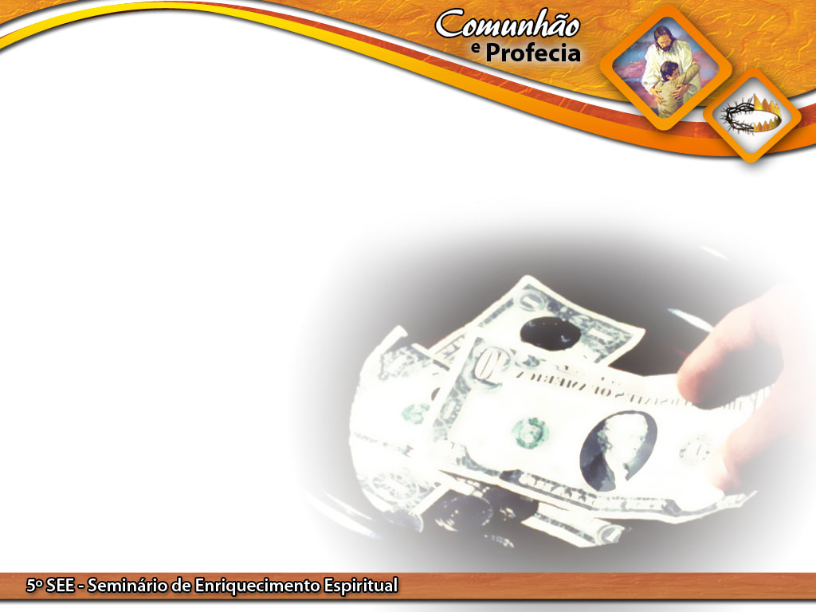
Os dízimos e as ofertas fazem parte do plano divino para levar avante a obra mundial de salvação da humanidade. “As ofertas voluntárias e os dízimos constituem o meio da manutenção da obra do Senhor”
(Atos dos Apóstolos,
p. 74).

Slide 17
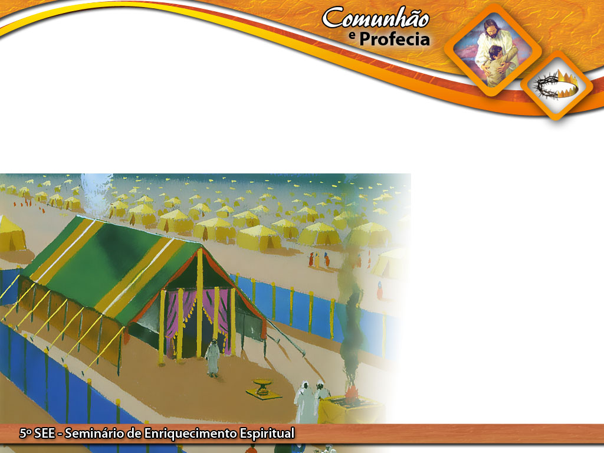
Como o israelita devolvia o dízimo

Slide 18
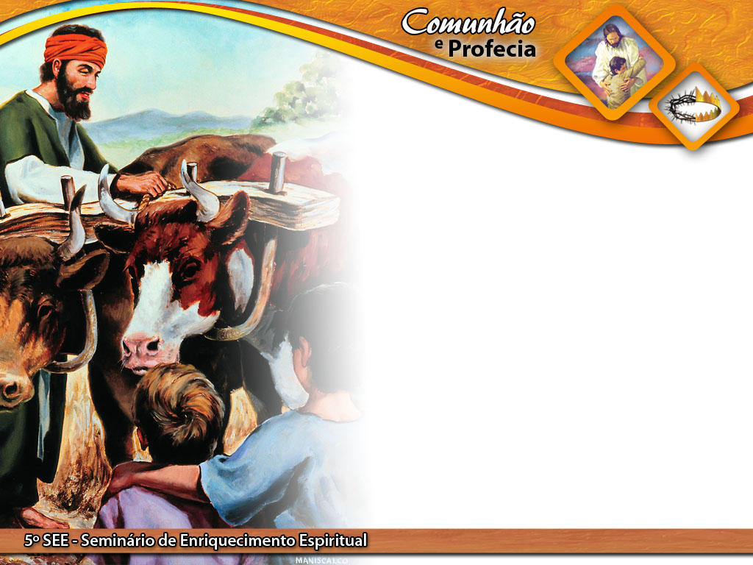
Todos os seus rebanhos, o israelita separava a décima parte como dízimo (Lv 27:32, 33). O critério para apresentar o dízimo ao Senhor era separar o que passasse por baixo da vara, mesmo que um ou outro tivesse algum defeito, não importava.

Slide 19
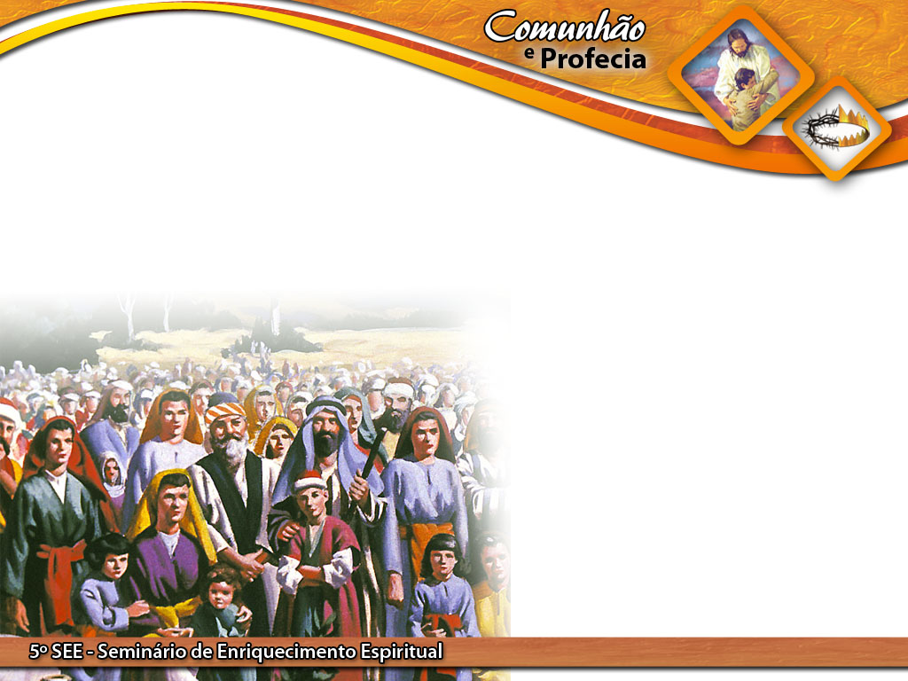
Como o israelita entregava a oferta

Slide 20
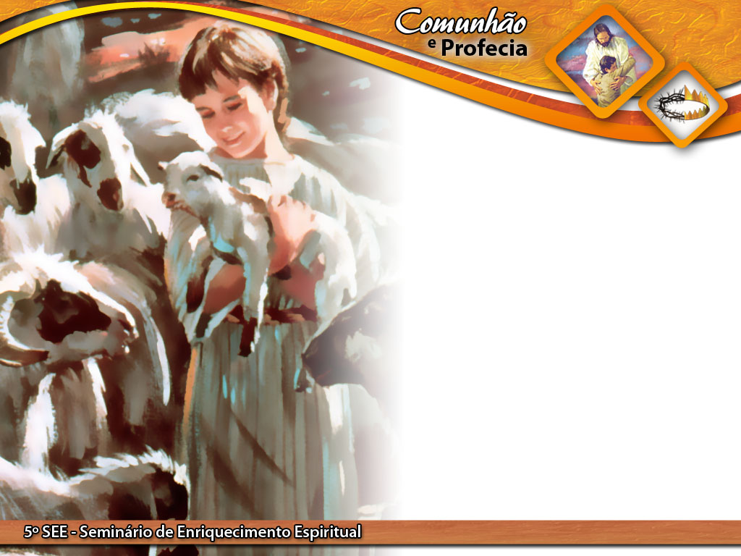
“As ofertas apresentadas ao Senhor deviam ser sem mancha. Representavam a Cristo, de onde se conclui evidentemente que Jesus era o Cordeiro imaculado e sem defeito (1Pd 1:9)” (O Desejado de Todas as Nações, p. 50).

Slide 21
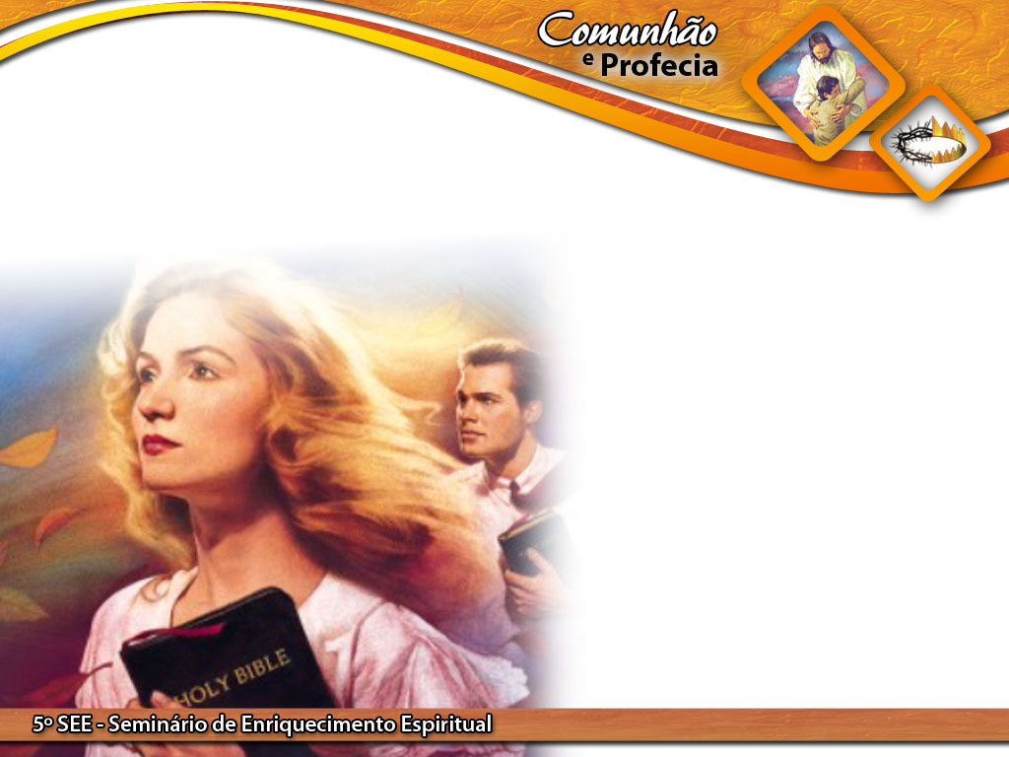
Plano Missionário no Novo Testamento e a Igreja de Hoje

Slide 22
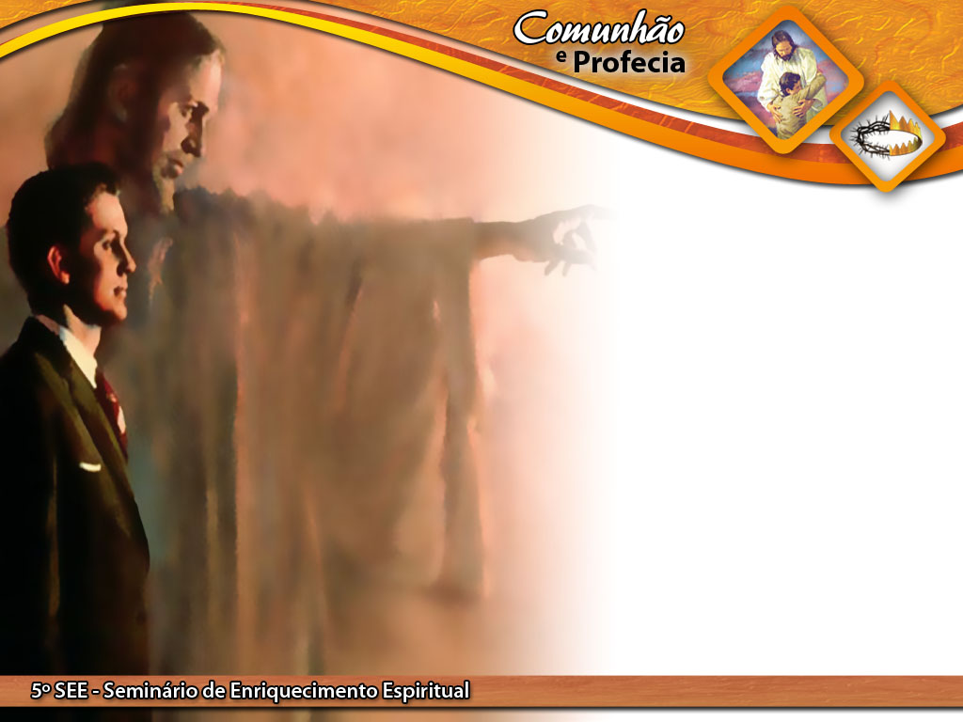
“Ide, portanto, fazei discípulos de todas as nações” (Mt 28:19).
“Mas recebereis poder, ao descer sobre vós o Espírito Santo, e sereis minhas testemunhas tanto em Jerusalém como em toda a Judéia e Samaria e até os confins da Terra” (At 1:8).

Slide 23
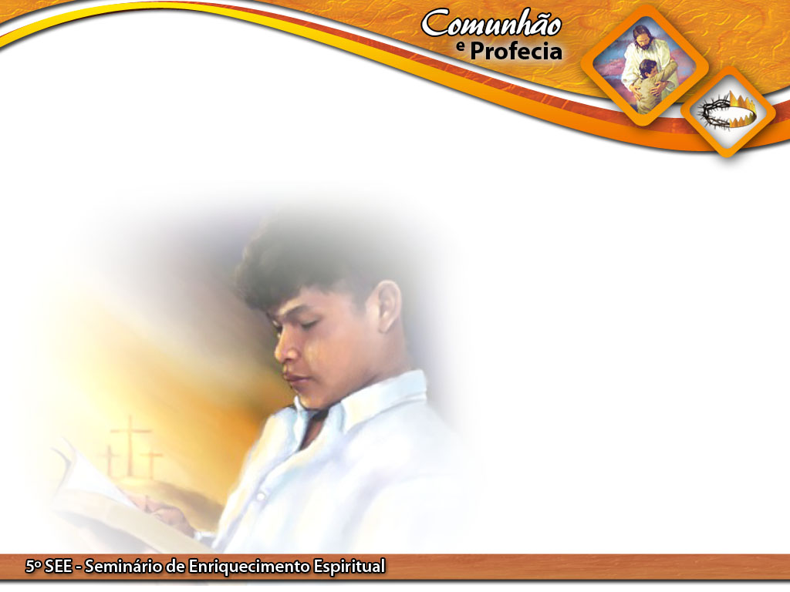
1
“... ao descer sobre vós o Espírito Santo” (At 1:8)
A pregação do evangelho deve seguir avante por influência direta do Espírito Santo na vida do crente. Um verdadeiro reavivamento deve fazer parte da vida dos filhos de Deus.

Slide 24
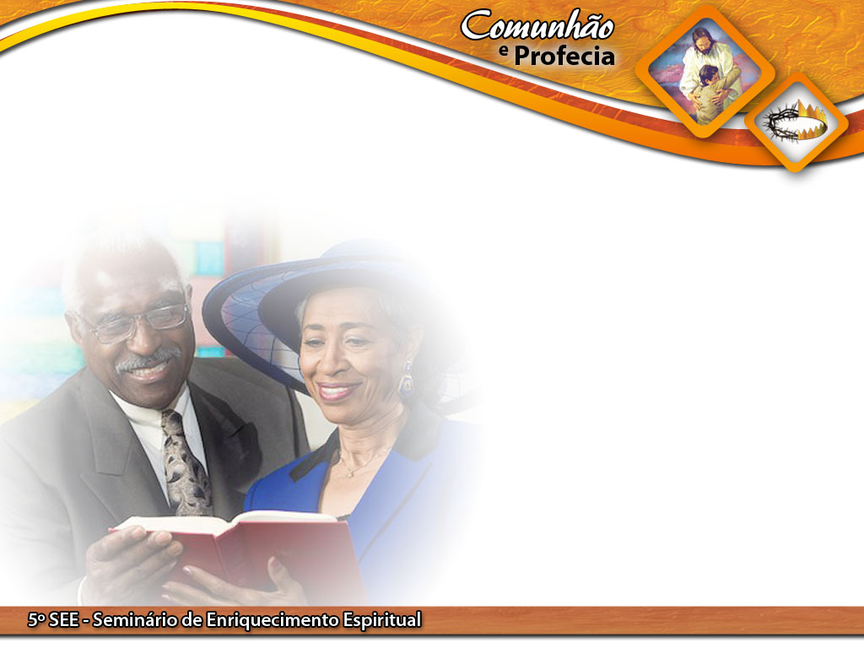
2
“... fazei discípulos de todas as nações” (Mt 28:19)
Na ordem e plano divinos, as ações da pregação do evangelho devem marcar presença no mundo todo. Devemos estar cientes de proclamar o amor de Deus tanto aos nossos vizinhos do outro lado da nossa rua, como do outro lado do mundo.

Slide 25
Os dízimos e as ofertas foram apresentados pelo Senhor com propósitos mundiais. Para que sejam empregados no cumprimento da missão em nível mundial, não devem ser direcionados para uso apenas na igreja local, mas sim, circular em todo o mundo.

Slide 26
“O dinheiro de Deus deve ser usado não apenas em nossa vizinhança imediata, mas nos países e ilhas longínquas. Se Seu povo não se unir nesta obra, Deus seguramente retirará o poder que não é devidamente utilizado” (Ellen G. White, Testimonies, v. 7, p. 215).

